Slide 1
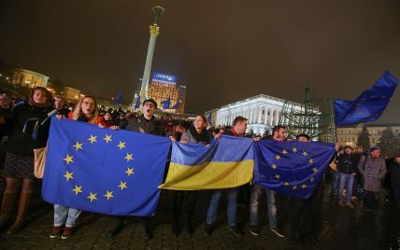
Революція Гідності (листопад 2013-лютий 2014 рр.)
ТоцькаС. І.

Slide 2
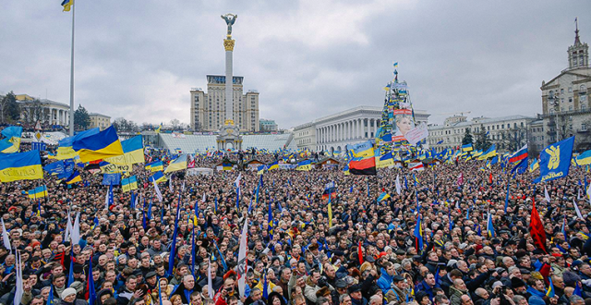
Початок Євромайдану, м. Київ, грудень 2013 р. Джерело: з сайту новин https://www.reuters.com/
Дівчинка протестує проти побиття студентів у м. Києві, 1 грудня 2013 р. Джерело: з сайту новин GORDONUA
Революція Гідності - політичні та суспільні зміни в Україні з листопада 2013 до лютого 2014 року, викликані протестом громадян України проти протиправного розгону мирної акції студентів та громадських активістів, яка розпочалася 21 листопада 2013 р. як спротив проти відходу політичного керівництва країни від законодавчо закріпленого курсу на Європейську інтеграцію та подальшою відмовою від цього курсу.
Суперечки на Майдані Незалежності у м. Києві, січень 2014 р. Джерело: з сайту новин https://www.reuters.com/

Slide 3
Подією, яка стала поштовхом для початку Революції Гідності, є прийняття урядом М. Азарова рішення призупинити підготовку до підписання Угоди про асоціацію України з Євросоюзом, 21 листопада 2013 року, напередодні саміту «Східного партнерства» у м. Вільнюс.
Президент України в. янукович та президент росії в. путін, грудень 2013 р.
Джерело: з сайту новин https://www.reuters.com/

Slide 4
Травматичність подій Революції Гідності:
Євромайдан
Антимайдан

Slide 5
Травматичність подій Революції Гідності:
Збройне придушення Єромайдану

Slide 6
Травматичність подій Революції Гідності:
Законсервованість старої системи

Slide 7
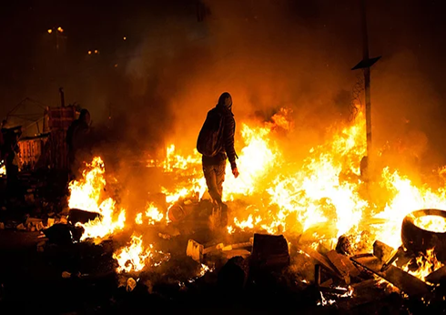
Травматичність подій Революції Гідності:
Майдан Незалежності у м. Києві, лютий 2014 р. Джерело: з сайту новин https://www.reuters.com/
Вшанування Героїв Небесної Сотні, Майдан Незалежності, м. Київ, лютий 2014 р. Джерело: з сайту новин https://www.reuters.com/

Slide 8
Революція Гідності у м. Запоріжжя (листопад 2013 – лютий 2014 рр.)
Мітинг 24 листопада 2013 р. на підтримку ЄС та Євроасоціації у м. Запоріжжя, фото. Джерело: з особистого архіву автора.

Slide 9
Мітинг 2 грудня 2013 р. на підтримку ЄС у м. Запоріжжя біля ЗОДА, площа Героїв Небесної Сотні, фото.
Джерело: з особистого архіву автора.

Slide 10
Виступ Ю Луценка на Запорізькому Майдані 29 грудня 2013 р. у м. Запоріжжя, площа Фестивальна (нині майдан Героїв Небесної Сотні) біля ЗОДА, фото.
Джерело: особистого архіву автора.

Slide 11
Розгін запорізького Майдану силовиками м. Запоріжжя біля ЗОДА 26 січня 2014 р., фото.
Джерело: з сайту новин: https://www.061.ua

Slide 12
Протестуючі вшановують пам'ять загиблих на Майдані у Києві. Мітинг 23 лютого 2014 р. у м. Запоріжжя, площа Фестивальна (нині майдан Героїв Небесної Сотні) біля ЗОДА, фото. Джерело: з особистого архіву автора.

Slide 13
Революція Гідності у м. Пологи (листопад 2013 – лютий 2014 рр.)
Мітинг грудень 2013 р. на підтримку Євромайдану у м. Пологи, вул. Єдності, фото. Джерело: з особистого архіву автора.

Slide 14
Мітинг 10 січня 2014 р. за мир та вшанування загиблих на Майдані у Києві, м. Пологи, вул. Єдності, фото. Джерело: з особистого архіву автора.

Slide 15
Автопробіг «За єдину Україну! За единую Украину!» 27 лютого 2014 р. Маршрут: Пологи – Куйбишево (Більмак) – Гуляйпілля – Оріхів, фото. Джерело: з сайту новин: http://polvisti.com

Slide 16
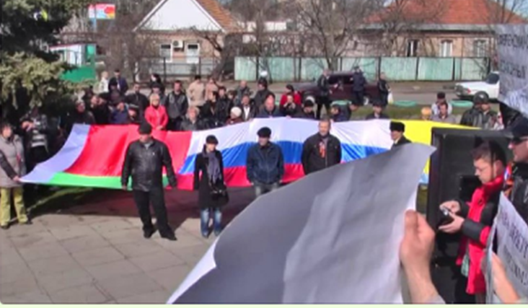
Революція Гідності у м. Мелітополь (листопад 2013 – лютий 2014 рр.)
Мітинг у м. Мелітополі «За Россию, Украину и Белорусь» 05 лютого 2014 р., фото. Джерело: з сайту новин: https://ria-m.tv/news

Slide 17
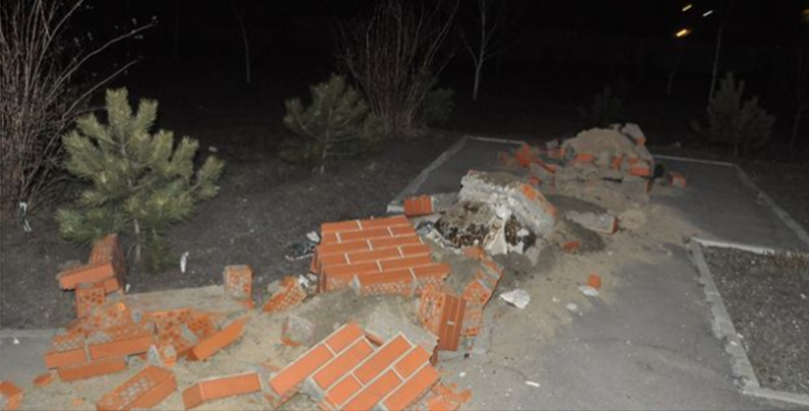
Повалення пам’ятників Леніну в с. Біленьке та с. Новослобідка Мелітопольського району, 11 лютого 2014 р., фото. Джерело: з сайту новин: https://ria-m.tv/news

Slide 18
Революція Гідності у м. Бердянськ (листопад 2013 – лютий 2014 рр.)
Мітинг у м. Бердянськ щодо підтримки асоціації України з ЄС, 28 листопада 2013 р., фото. Джерело: з сайту новин https://pro.berdiansk.biz/

Slide 19
Збори з закликами до проведення референдуму щодо федералізації України та необхідності запросити допомогу в м. Бердянськ від так званої «Донецької республіки», 7 лютого 2014 р., фото. Джерело: з сайту новин https://pro.berdiansk.biz/

Slide 20
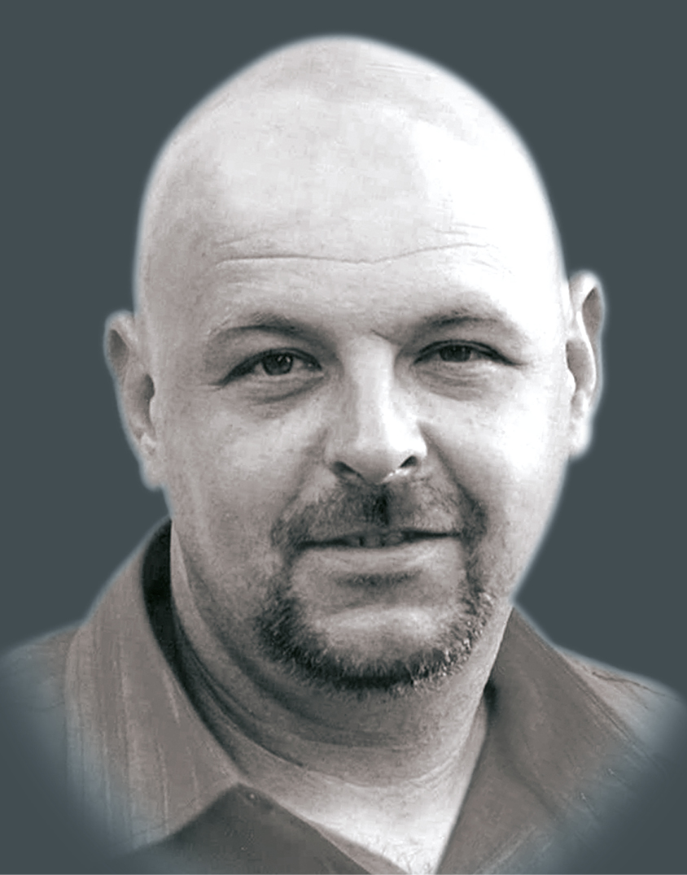
Герої Небесної сотні
Максим Горошишин, м. Пологи
Сергій Синенко, м. Запоріжжя

Slide 21
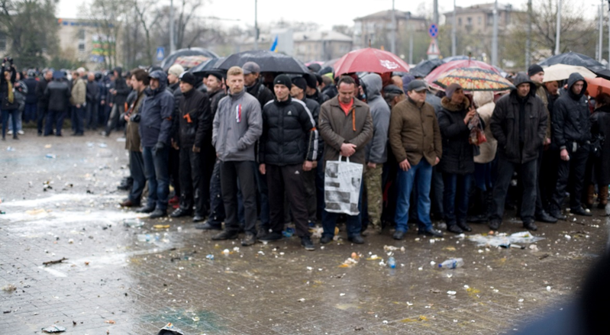
Мітинг, який увійшов в історію під назвою «яєчна неділя» між Антимайданом та Євромайданом, 13 квітня 2014 р., фото. Джерело: з особистого архіву Ліннікова В. М.

Slide 22
ДЯКУЄМО ЗА УВАГУ!

